Slide 1
Веб-разработка с помощью PHP
подготОВил: Панюшкин П.А.
Преподователь: жирнова ю.в.

Slide 2
план
Что такое PHP
Преимущества PHP
Что нужно для начала работы
Основы синтаксиса

Slide 3

Что такое php
PHP - скриптовый язык общего назначения, интенсивно применяемый для разработки веб-приложений. В настоящее время поддерживается подавляющим большинством хостинг-провайдеров и является одним из лидеров среди языков, применяющихся для создания динамических веб-сайтов
Подавляющие большинство сайтов и веб-сервисов в интернете написано с помощью PHP. По некоторым оценкам PHP применяется более чем на 80% сайтов, среди которых такие сервисы, как facebook.com, vk.com, baidu.com и другие. И такая популярность неудивительна. Простота языка позволяет быстро и легко создавать сайты и порталы различной сложности.

Slide 4
Преимущества php
Для всех наиболее распространенных операционных системам (Windows, MacOS, Linux) есть свои версии пакетов разработки на PHP, а это значит, что вы можете создавать веб-сайты на любой из этих операционных систем.
PHP может работать в связке с различными веб-серверами: Apache, Nginx, IIS
Простота и легкость освоения. Как правило, уже имея небольшой опыт в программировании на PHP, можно создавать простенькие веб-сайты
PHP похож на язык Си, поэтому, зная Си или один из языков с сиподобным синтаксисом, будет проще овладеть PHP
PHP поддерживает работу с множеством систем баз данных (MySQL, MSSQL, Oracle, Postgre, MongoDB и другие)
Распространенность хостинговых услуг и их дешевизна. Так как, как правило, хостинговые компании размещают веб-сайты на PHP на веб-серверах Apache или Nginx, которые работают на одной из операционных систем семейства Linux. И веб-серверы, и операционные системы на базе Linux бесплатны, что снижает общую стоимость использования хостинга
Постоянное развитие. PHP продолжает развиваться, выходят все новые версии, которые несут новые функции, адаптируя язык программирования к новым вызовам. И, как правило, перейти на новую версию не составляет труда.

Slide 5
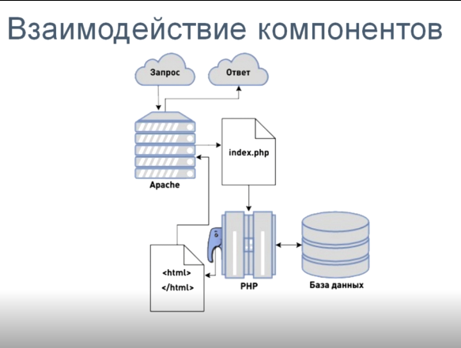
Как работает php
В отличии от html файлов, которые хранятся на веб-сервере и при запросе браузера отдаются в том же виде, в котором и хранятся, при запросе php файла сервер сначала отдаёт этот файл интерпретатору php, который выполняет весь код и возвращает серверу готовый html файл, который передаётся браузеру

Slide 6
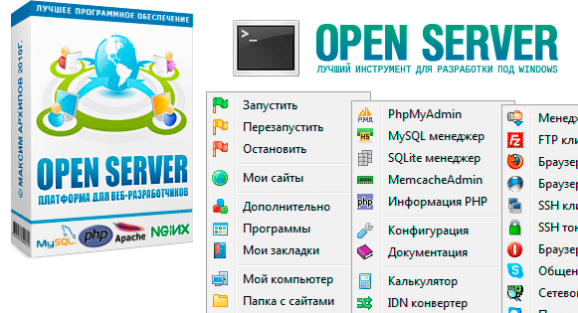
Что нужно для начала работы
Для работы с php необходим веб-сервер(nginx или apache) и интерпретатор php.
Open Server Panel — это портативная программная среда, включающая в себя всё необходимое для локальной веб-разработки, впоследствии проект можно будет перенести уже на удалённый сервер или хостинг

Slide 7
Основы синтаксиса php
Синтаксис PHP подобен синтаксису языка Си. Некоторые элементы, такие как ассоциативные массивы и цикл foreach, заимствованы из Perl.
Для написания простейшего скрипта не требуется описывать какие-либо переменные, используемые модули и т. п. Любой скрипт может начинаться непосредственно с оператора <?php.
Простейшая программа Hello world на PHP выглядит следующим образом:
<?php
echo 'Hello, world!';
Также возможен более короткий вариант вывода строки:
<?='Hello, world!'?>

Slide 8
Открывающий тег вида <?= используется для сокращённой записи конструкций, используемых для вывода строки.
PHP исполняет код, находящийся внутри ограничителей, таких как <?php ?>. Всё, что находится вне ограничителей, выводится без изменений. В основном это используется для вставки PHP-кода в HTML-документ, например, так:
<html>
<head>
<title>
Тестируем PHP
</title>
</head>
<body>
<?php echo 'Привет мир!'; ?>
</body>
</html>

Slide 9
Переменные
Переменные в PHP представлены знаком доллара с последующим именем переменной. Имя переменной чувствительно к регистру.
Имена переменных соответствуют тем же правилам, что и остальные наименования в PHP. Правильное имя переменной должно начинаться с буквы или символа подчёркивания и состоять из букв, цифр и символов подчёркивания в любом количестве. Это можно отобразить регулярным выражением: ^[a-zA-Z_\x80-\xff][a-zA-Z0-9_\x80-\xff]*$
<?php
$var = 'Боб';
$Var = 'Джо';
echo "$var, $Var"; // выведет "Боб, Джо"
$4site = 'ещё нет'; // неверно; начинается с цифры
$_4site = 'ещё нет'; // верно; начинается с символа подчёркивания
$täyte = 'mansikka'; // верно; 'ä' это (Расширенный) ASCII 228.
?>

